Slide 1
Презентация для учебника
Козлова С. А., Рубин А. Г.
«Математика, 6 класс. Ч. 1»
ГЛАВА IV ПРОПОРЦИИ
4.5 Решение задач на пропорции
Школа 2100
school2100.ru

Slide 2
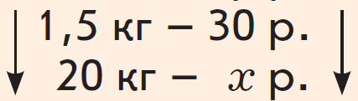
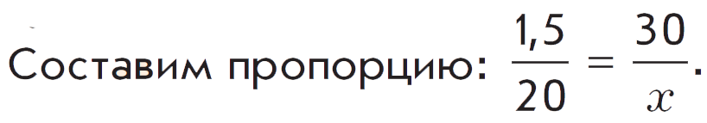
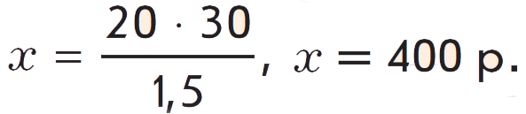
Решение задач
на пропорции
ПРИМЕР 1
За 1,5 кг гречневой крупы заплатили 30 р.
Сколько придётся заплатить
за 20 кг такой же крупы?
Масса и стоимость товара –
прямо пропорциональные величины,
поэтому условие этой задачи можно записать так:
Найдём неизвестный член пропорции:

Slide 3
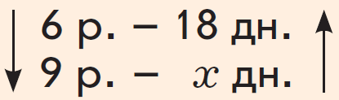


Решение задач
на пропорции
ПРИМЕР 2
Шесть рабочих выполнили некоторую работу
за 18 дней. За сколько дней выполнят эту же работу 9 рабочих, если будут работать с такой же производительностью?
Число рабочих и продолжительность работы –
обратно пропорциональные величины,
поэтому условие этой задачи можно записать так:
Найдём неизвестный член пропорции:

Slide 4
Решение задач
на пропорции
Задача на деление числа
в данном отношении
Можно сказать так:
разделить число
в отношении m : n значит
разделить его на две части,
прямо пропорциональные
числам m и n.

Slide 5
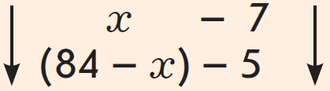
Решение задач
на пропорции
ПРИМЕР 3: Первое решение
Разделить число 84 в отношении 7 : 5.
Пусть первая часть равна х,
тогда вторая часть равна 84 – х.
Составляем пропорцию.
Тогда
7 (84 – х) = 5х;
588 – 7х = 5х.
5х + 7х = 588.
12х = 588; х = 588 : 12; х = 49.
Тогда 84 – х = 35.

Slide 6
Решение задач
на пропорции
ПРИМЕР 3: Второе решение
Разделить число 84 в отношении 7 : 5.
Если два числа относятся, как m : n,
то удобно считать,
что первое число содержит m частей,
а второе число – n таких же частей.
Это можно сказать и так:
первое число равно m · х,
а второе равно n · х.
(По сути, мы обозначили через х одну часть.)

Slide 7
Решение задач
на пропорции
ПРИМЕР 3: Второе решение
Разделить число 84 в отношении 7 : 5.
Обозначим первую часть 7х,
а вторую 5х. Тогда
7х + 5х = 84,
Отсюда
12х = 84; х = 7,
следовательно,
7х = 49; 5х = 35.
Это решение может быть распространено
на несколько чисел.

Slide 8

Решение задач
на пропорции
ПРИМЕР 4: Первое решение
Разделить число 84 в отношении 7 : 5 : 2.
Прежде всего следует узнать,
какое число приходится на одну часть.
Общее количество частей равно
7 + 5 + 2 = 14,
поэтому на одну часть приходится
Последовательно умножив 6 на 7, 5, 2,
получим соответственно 42, 30, 12.

Slide 9
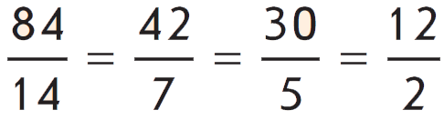
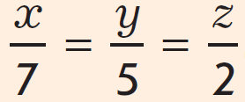
Решение задач
на пропорции
ПРИМЕР 4: Первое решение
Разделить число 84 в отношении 7 : 5 : 2.
Очевидно, что:
То есть число 84 разделили
на три части х, y, z так,
что первая часть относится к числу 7 так,
как вторая к числу 5,
а третья к числу 2:

Slide 10
Решение задач
на пропорции
ПРИМЕР 4: Первое решение
Таким образом,
деление
в заданном отношении –
это деление на части
прямо пропорционально заданному ряду чисел.

Slide 11
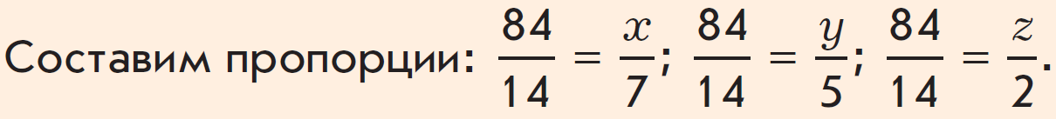
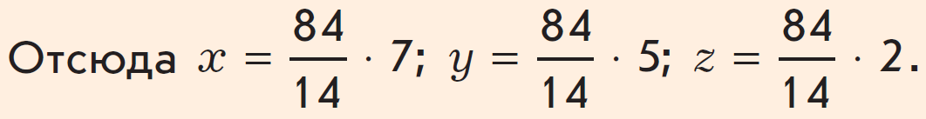
Решение задач
на пропорции
ПРИМЕР 4: Второе решение
Разделить число 84 в отношении 7 : 5 : 2.
Решим эту задачу при помощи пропорции.
Обозначим искомые части числа 84 через х, y, z.

Slide 12

Разбиение числа
обратно пропорционально
заданным числам
Решение задач
на пропорции
В некоторых задачах возникает необходимость
разбить число на несколько частей
не прямо пропорционально заданным числам,
а обратно пропорционально.
Разбить число
обратно пропорционально числам n, m, k –
всё равно что разделить его
прямо пропорционально числам
При разбиении числа на две части правило можно
сформулировать ещё проще: разбить число обратно пропорционально числам n и m – всё равно что разделить его прямо пропорционально m и n.

Slide 13
Решение задач
на пропорции
ПРИМЕР 5
Первый велосипедист движется со скоростью
10 км/ч, второй – 9 км/ч. Они отправились одновременно навстречу друг другу из пунктов, расстояние между которыми 95 км.
Какой путь проехал до встречи каждый из них?
Поскольку велосипедисты
были в пути одно и то же время,
а при постоянном времени расстояние
прямо пропорционально скорости,
то разделим 95 км в отношении 10 : 9.
Первый велосипедист проехал:
95 : (10 + 9) · 10 = 95 : 19 · 10 = 50 км.
Второй велосипедист проехал:
95 : (10 + 9) · 9 = 95 : 19 · 9 = 45 км.

Slide 14
Решение задач
на пропорции
ПРИМЕР 6
Первая машинистка печатает 10 страниц в час, вторая – 9 страниц в час.
Как разделить между ними рукопись в 95 страниц,
чтобы они закончили работу одновременно?
Поскольку объём работы
прямо пропорционален производительности
(при одинаковом времени),
то заданный объём работы (95 страниц)
нужно разделить прямо пропорционально производительностям машинисток,
то есть в отношении 10 : 9.

Slide 15
Решение задач
на пропорции
ПРИМЕР 6
Первая машинистка печатает 10 страниц в час, вторая – 9 страниц в час.
Как разделить между ними рукопись в 95 страниц,
чтобы они закончили работу одновременно?
Первая машинистка должна получить:
95 : (10 + 9) · 10 = 95 : 19 · 10 = 50 страниц.
Вторая машинистка должна получить:
95 : (10 + 9) · 9 = 95 : 19 · 9 = 45 страниц.

Slide 16
Решение задач
на пропорции
ПРИМЕР 7
Два велосипедиста отправились одновременно
навстречу друг другу из пунктов, расстояние между которыми 27 км. Какой путь проехал до встречи каждый из велосипедистов, если известно, что первый велосипедист проезжает за 4 ч такое же расстояние, какое второй проезжает за 5 ч?
Из примера 5 известно,
что расстояние – 27 км нужно
разделить прямо пропорционально
скоростям велосипедистов.
Но скорости велосипедистов нам неизвестны!
Зато мы знаем, что при данном расстоянии
скорость обратно пропорциональна времени.

Slide 17
Решение задач
на пропорции
ПРИМЕР 7
Два велосипедиста отправились одновременно
навстречу друг другу из пунктов, расстояние между которыми 27 км. Какой путь проехал до встречи каждый из велосипедистов, если известно, что первый велосипедист проезжает за 4 ч такое же расстояние, какое второй проезжает за 5 ч?
Таким образом, 27 км нужно разделить
обратно пропорционально числам 4 и 5,
то есть прямо пропорционально числам 5 и 4.
27 : (4 +5) · 5 = 15 км
проехал до встречи первый велосипедист;
27 : (4 + 5) · 4 = 12 км
проехал до встречи второй велосипедист.

Slide 18
Решение задач
на пропорции
ПРИМЕР 8
Первая машинистка перепечатывает рукопись
в 420 страниц за 3 дня, а вторая – за 4 дня.
Сколько страниц рукописи нужно
дать каждой машинистке,
чтобы они закончили работу одновременно?
Из примера 6 известно, что рукопись нужно разделить прямо пропорционально
производительностям машинисток.
Но производительность
обратно пропорциональна времени.
Таким образом, 420 страниц нужно разделить между первой и второй машинистками
обратно пропорционально числам 3 и 4,
то есть прямо пропорционально числам 4 и 3.

Slide 19
Решение задач
на пропорции
ПРИМЕР 8
Первая машинистка перепечатывает рукопись
в 420 страниц за 3 дня, а вторая – за 4 дня.
Сколько страниц рукописи нужно
дать каждой машинистке,
чтобы они закончили работу одновременно?
420 : (3 + 4) · 4 = 240 страниц
следует отдать первой машинистке;
420 : (3 + 4) · 3 = 180 страниц
следует отдать второй машинистке.

Slide 20
Решение задач
на пропорции
ПРИМЕР 9
Одновременно из пунктов А и В,
расстояние между которыми 14 км, друг за другом отправились пешеход и велосипедист.
Скорость пешехода равна 5 км/ч, а скорость велосипедиста 12 км/ч. На каком расстоянии
от пункта В велосипедист догонит пешехода?
Раньше мы решали такие задачи,
находя скорость сближения:
12 – 5 = 7 (км/ч).
Таким образом,
велосипедист догонит пешехода через
14 : 7 = 2 (ч) после старта.
Пешеход за это время пройдёт
5 · 2 = 10 (км).

Slide 21
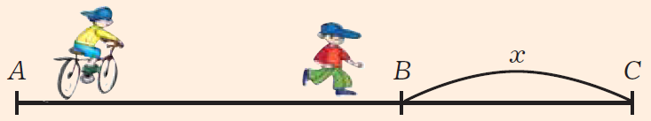
Решение задач
на пропорции
ПРИМЕР 9
Одновременно из пунктов А и В,
расстояние между которыми 14 км, друг за другом отправились пешеход и велосипедист.
Скорость пешехода равна 5 км/ч, а скорость велосипедиста 12 км/ч. На каком расстоянии
от пункта В велосипедист догонит пешехода?
Рассмотрим теперь решение
с помощью пропорции.
Пусть велосипедист догнал пешехода
на расстоянии х км от точки В.

Slide 22
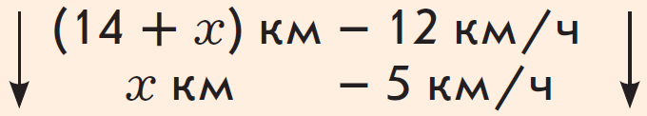
Решение задач
на пропорции
ПРИМЕР 9
Одновременно из пунктов А и В,
расстояние между которыми 14 км, друг за другом отправились пешеход и велосипедист.
Скорость пешехода равна 5 км/ч, а скорость велосипедиста 12 км/ч. На каком расстоянии
от пункта В велосипедист догонит пешехода?
При данном времени расстояние прямо пропорционально скорости, то запишем это так:

Slide 23
Решение задач
на пропорции
ПРИМЕР 9
Одновременно из пунктов А и В,
расстояние между которыми 14 км, друг за другом отправились пешеход и велосипедист.
Скорость пешехода равна 5 км/ч, а скорость велосипедиста 12 км/ч. На каком расстоянии
от пункта В велосипедист догонит пешехода?
Отсюда
12х = 5 (14 + х); 12х = 70 + 5х.
Слагаемое 70 равно
разности суммы 12х и слагаемого 5х:
12х – 5х = 70; 7х = 70; х = 10.

Slide 24
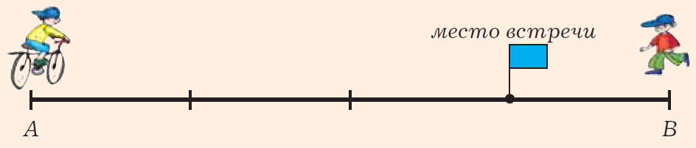
Решение задач
на пропорции
ПРИМЕР 10
Из пункта А в пункт В выехал велосипедист, одновременно с ним из пункта В в пункт А направился пешеход, причём скорость пешехода
в 3 раза меньше скорости велосипедиста.
За какое время прошёл расстояние от А до В пешеход, если известно, что он встретил велосипедиста через 1,5 ч после начала движения?
Расстояния, преодолённые велосипедистом
и пешеходом от начала движения до встречи,
прямо пропорциональны их скоростям.

Slide 25
Решение задач
на пропорции
ПРИМЕР 10
Из пункта А в пункт В выехал велосипедист, одновременно с ним из пункта В в пункт А направился пешеход, причём скорость пешехода
в 3 раза меньше скорости велосипедиста.
За какое время прошёл расстояние от А до В пешеход, если известно, что он встретил велосипедиста через 1,5 ч после начала движения?
Значит, велосипедист проехал до встречи
с пешеходом в 3 раза большее расстояние,
чем прошёл пешеход.

Slide 26
Решение задач
на пропорции
ПРИМЕР 10
Из пункта А в пункт В выехал велосипедист, одновременно с ним из пункта В в пункт А направился пешеход, причём скорость пешехода в 3 раза меньше скорости велосипедиста.
За какое время прошёл расстояние от А до В пешеход,
если известно, что он встретил велосипедиста через 1,5 ч
после начала движения?
А это, в свою очередь, означает,
что пешеходу после встречи с велосипедистом осталось пройти расстояние в 3 раза большее,
чем он прошёл до встречи.

Slide 27
Решение задач
на пропорции
ПРИМЕР 10
Из пункта А в пункт В выехал велосипедист, одновременно с ним из пункта В в пункт А направился пешеход, причём скорость пешехода в 3 раза меньше скорости велосипедиста.
За какое время прошёл расстояние от А до В пешеход,
если известно, что он встретил велосипедиста через 1,5 ч
после начала движения?
Поскольку при постоянной скорости
время прямо пропорционально расстоянию,
то это займёт у него
3 · 1,5 = 4,5 (ч).

Slide 28
Решение задач
на пропорции
ПРИМЕР 10
Из пункта А в пункт В выехал велосипедист, одновременно с ним из пункта В в пункт А направился пешеход, причём скорость пешехода в 3 раза меньше скорости велосипедиста.
За какое время прошёл расстояние от А до В пешеход,
если известно, что он встретил велосипедиста через 1,5 ч
после начала движения?
Таким образом, от В до А пешеход шёл
1,5 + 4,5 = 6 (ч).

Slide 29
Решение задач
на пропорции
ПРИМЕР 10
Из пункта А в пункт В выехал велосипедист, одновременно с ним из пункта В в пункт А направился пешеход, причём скорость пешехода в 3 раза меньше скорости велосипедиста.
За какое время прошёл расстояние от А до В пешеход,
если известно, что он встретил велосипедиста через 1,5 ч
после начала движения?
Можно было рассуждать и по-другому:
из рисунка видно
(и это вытекает из пропорциональности величин),
что расстояние от В до А в 4 раза больше,
чем расстояние от В до места встречи, а значит,
и время движения то же в 4 раза больше,
то есть составляет 1,5 · 4 = 6 (ч).

Slide 30
Делимость.
Свойства делимости
ПРОВЕРЬТЕ СЕБЯ
Решение задач
на пропорции
ПРОВЕРЬТЕ СЕБЯ
Ответьте на следующие вопросы:
За 3 кг риса заплатили 50 р.
Сколько придётся заплатить за 39 кг такого же риса?
Десять рабочих выполнили некоторую работу за 36 дней.
За сколько дней выполнят эту же работу 18 рабочих,
если будут работать с такой же производительностью?
Разделить число 559 в отношении 15 : 8 : 9 : 11.
Первая машинистка перепечатывает рукопись в 780 страниц за 10 дней, а вторая – за 15 дней.
Сколько страниц рукописи нужно дать каждой машинистке, чтобы они закончили работу одновременно?
Одновременно из пунктов А и В, расстояние между которыми
91 км, друг за другом отправились пешеход и велосипедист.
Скорость пешехода равна 4 км/ч, а скорость велосипедиста
9 км/ч. На каком расстоянии от пункта В велосипедист догонит пешехода?

